Slide 1
第3讲
进程的基本概念

Slide 2
本次课程主要内容
前趋图和程序执行
进程描述
进程概念
进程的基本状态和转换
进程管理中的数据结构
进程控制

Slide 3
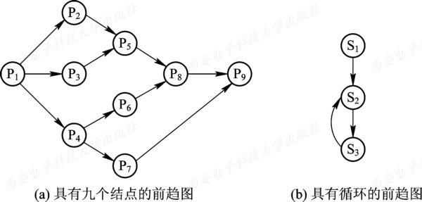
2.1 前趋图和程序执行
2.1.1 前趋图

Slide 4

2.1 前趋图和程序执行
2.1.2 程序的顺序执行
1. 对于下述三条语句的程序段:
S1: a:=x+y；
S2: b:=a-5；
S3: c:=b+1；
这三条语句应按图2-1(b)所示的顺序执行。
Notes:
单道系统

Slide 5
2. 程序顺序执行时的特征
(1) 顺序性：处理机的操作严格按照程序所规定的顺序执行，即每一操作必须在上一个操作结束之后开始。
(2) 封闭性：程序是在封闭的环境下执行的，即程序运行时独占全机资源，资源的状态(除初始状态外)只有本程序才能改变它。程序一旦开始执行，其执行结果不受外界因素影响。
(3) 可再现性：只要程序执行时的环境和初始条件相同，当程序重复执行时，不论它是从头到尾不停顿地执行，还是“停停走走”地执行，都将获得相同的结果。
Notes:
资源利用率低

Slide 6
2.1.3 程序的并发（并行）执行及其特征
1．程序的并发（并行）执行
图2-3 并发（并行）执行时的前趋图
Notes:
汤小丹的书中的讲述，只针对单处理机单内核情况。现实中可能是多处理机多内核的并行问题。

Slide 7
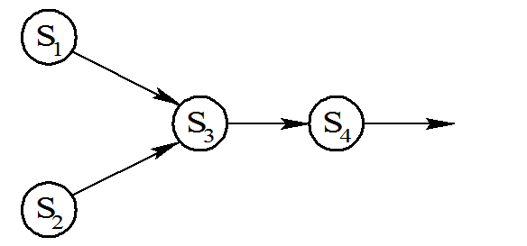
对于具有下述四条语句的程序段：
S1: a:=x+2
S2: b:=y+4
S3: c:=a+b
S4: d:=c+b
图 2-4 四条语句的前趋关系

Slide 8
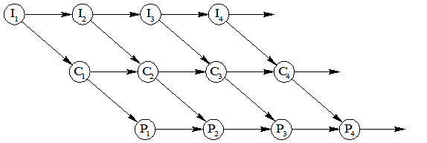
2．程序并发执行时的特征
1) 间断性

Slide 9
2) 失去封闭性
程序在并发执行时，是多个程序共享系统中的各种资源，因而这些资源的状态将由多个程序来改变，致使程序的运行失去了封闭性。这样，某程序在执行时，必然会受到其它程序的影响。例如，当处理机这一资源已被某个程序占有时，另一程序必须等待。

Slide 10
3) 不可再现性
有两个循环程序A和B，它们共享一个变量N。程序A每执行一次时，都要做N:=N+1操作；程序B每执行一次时，都要执行Print(N)操作，然后再将N置成“0”。
(1) N:=N+1在Print(N)和N:=0之前，此时得到的N值分别为n+1，n+1，0。
(2) N:=N+1在Print(N)和N:=0之后，此时得到的N值分别为n，0，1。
(3) N:=N+1在Print(N)和N:=0之间，此时得到的N值分别为n，n+1，0。

Slide 11
2.2 进程的描述
1. 进程的特征和定义
在多道程序环境下，程序的执行属于并发执行，此时它们将失去其封闭性，并具有间断性及不可再现性的特征。这决定了通常的程序是不能参与并发执行的，因为程序执行的结果是不可再现的。这样，程序的运行也就失去了意义。为使程序能并发执行，且为了对并发执行的程序加以描述和控制，人们引入了“进程”的概念。

Slide 12
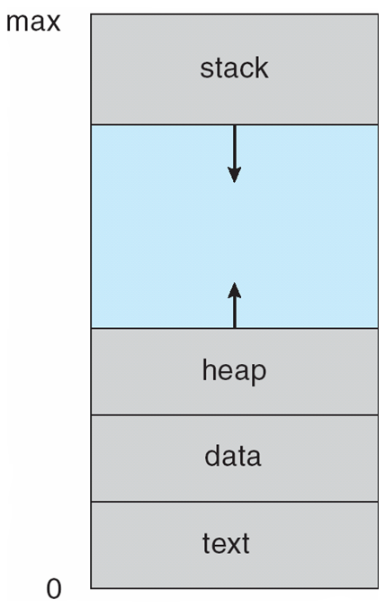
1) 结构特征
通常的程序是不能并发执行的。为使程序(含数据)能独立运行，应为之配置一进程控制块，即PCB(Process Control Block)；而由程序段、相关的数据段和PCB三部分便构成了进程实体。在早期的UNIX版本中，把这三部分总称为“进程映像”。

Slide 13
2) 动态性
进程的实质是进程实体的一次执行过程，因此，动态性是进程的最基本的特征。动态性还表现在：“它由创建而产生，由调度而执行，由撤消而消亡”。可见，进程实体有一定的生命期，而程序则只是一组有序指令的集合，并存放于某种介质上，其本身并不具有运动的含义，因而是静态的。

Slide 14
3) 并发性
这是指多个进程实体同存于内存中，且能在一段时间内同时运行。并发性是进程的重要特征，同时也成为OS的重要特征。引入进程的目的也正是为了使其进程实体能和其它进程实体并发执行；而程序(没有建立PCB)是不能并发执行的。
4) 独立性
在传统的OS中，独立性是指进程实体是一个能独立运行、独立分配资源和独立接受调度的基本单位。凡未建立PCB的程序都不能作为一个独立的单位参与运行。

Slide 15
5) 异步性
这是指进程按各自独立的、 不可预知的速度向前推进，或说进程实体按异步方式运行。

Slide 16
曾有许多人从不同的角度对进程下过定义，其中较典型的进程定义有：
(1) 进程是程序的一次执行。
(2) 进程是一个程序及其数据在处理机上顺序执行时所发生的活动。
(3) 进程是程序在一个数据集合上运行的过程，它是系统进行资源分配和调度的一个独立单位。

Slide 17
2. 进程的三种基本状态
图2-5 进程的三种基本状态及其转换

Slide 18
3. 挂起状态
挂起进程在操作系统中可以定义为暂时被换出内存的进程，当条件允许的时候，会被操作系统再次调回内存。 引入挂起状态的原因有：
终端用户的请求。
父进程请求。
负荷调节的需要。
操作系统的需要。

Slide 19
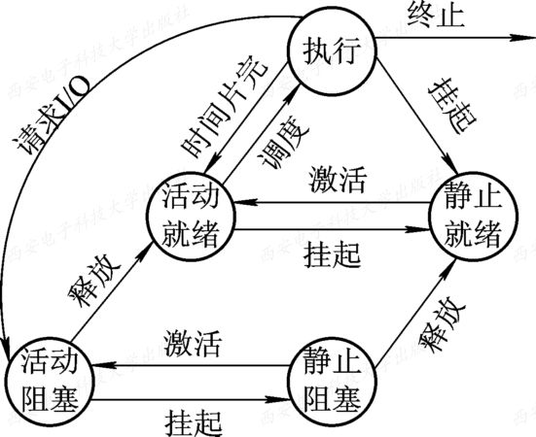
图 2-7 具有挂起状态的进程状态图

Slide 20
4．创建状态和终止状态
1) 创建状态
创建一个进程一般要通过两个步骤：首先，为一个新进程创建PCB，并填写必要的管理信息；其次，把该进程转入就绪状态并插入就绪队列之中。
当一个新进程被创建时，系统已为其分配了PCB，填写了进程标识等信息，但由于该进程所必需的资源或其它信息，如主存资源尚未分配等，一般而言，此时的进程已拥有了自己的PCB，但进程自身还未进入主存，即创建工作尚未完成，进程还不能被调度运行，其所处的状态就是创建状态。

Slide 21
2) 终止状态
进程的终止也要通过两个步骤：首先等待操作系统进行善后处理；然后将其PCB清零，并将PCB空间返还系统。
当一个进程到达了自然结束点，或是出现了无法克服的错误，或是被操作系统所终结，或是被其他有终止权的进程所终结，它将进入终止状态。但在操作系统中依然保留一个记录，其中保存状态码和一些计时统计数据，供其它进程收集。一旦其它进程完成了对终止状态进程的信息提取之后，操作系统将删除该进程。

Slide 22
图2-7 进程的五种基本状态及转换

Slide 23
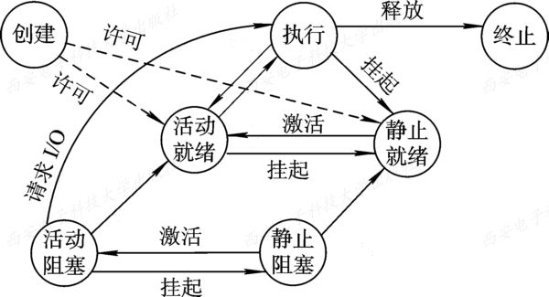
图2-8 具有创建、终止和挂起状态的进程状态图

Slide 24
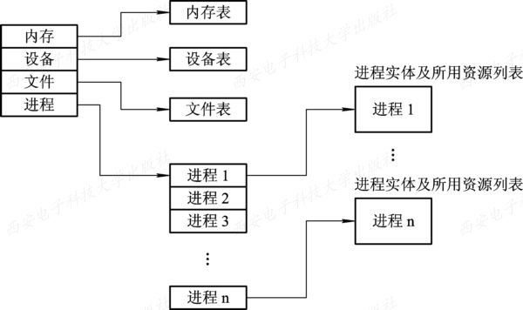
2.2.4 进程管理中的数据结构
1．操作系统中用于管理控制的数据结构

Slide 25
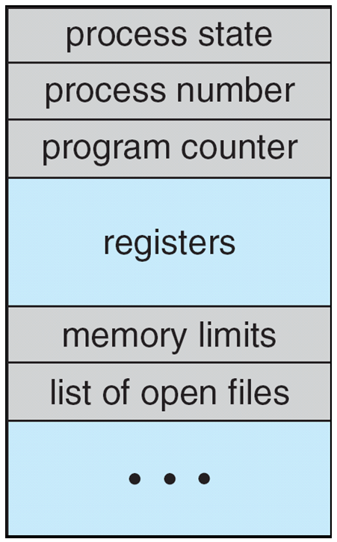
2．进程控制块的作用
PCB中记录了操作系统所需的、用于描述进程的当前情况以及控制进程运行的全部信息。
当OS要调度某进程执行时，要从该进程的PCB中查出其状态及优先级；在调度到某进程后，要根据其PCB中所保存的处理机状态信息，设置该进程恢复运行的现场，并根据其PCB中的程序和数据的内存始址，找到其程序和数据；

Slide 26
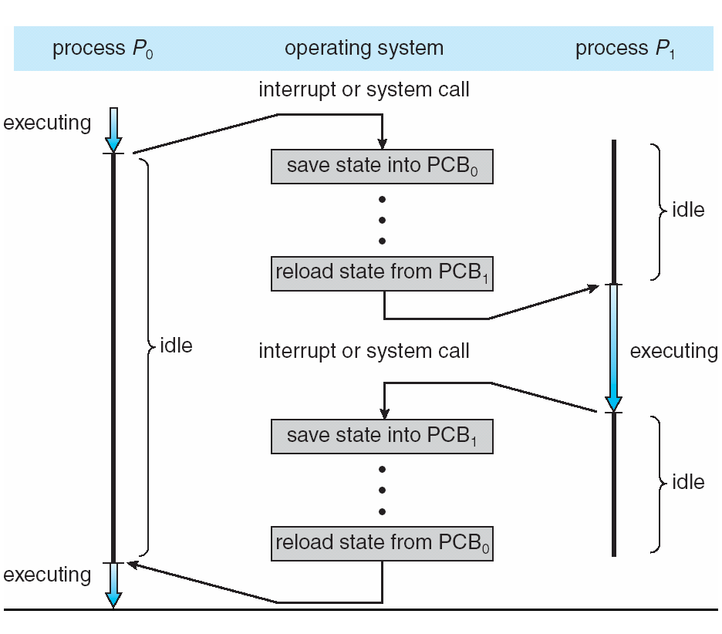
进程在执行过程中，当需要和与之合作的进程实现同步、通信或访问文件时，也都需要访问PCB；当进程由于某种原因而暂停执行时，又须将其断点的处理机环境保存在PCB中。
在进程的整个生命期中，系统总是通过PCB对进程进行控制的，亦即，系统是根据进程的PCB而感知到该进程的存在的。所以说，PCB是进程存在的惟一标志。

Slide 27
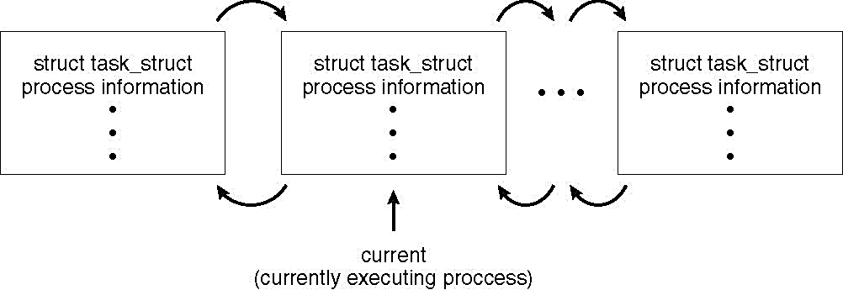
因为PCB经常被系统访问，尤其是被运行频率很高的进程及分派程序访问，故PCB应常驻内存。系统将所有的PCB组织成若干个链表(或队列)，存放在操作系统中专门开辟的PCB区内。
在Linux系统中用task_struct数据结构来描述每个进程的进程控制块，在Windows操作系统中则使用一个执行体进程块(EPROCESS)来表示进程对象的基本属性。

Slide 28
3．进程控制块中的信息
进程标识符
处理机状态
进程调度信息
进程控制信息
内部标识符
外部标识符
通用寄存器
指令计数器
程序状态字
用户栈指针
进程状态
进程优先级
其他信息，cpu时间
时间，阻塞原因
程序和数据地址
进程同步和通信机制
资源清单
链接指针

Slide 29
4. 进程控制块的组织方式
1) 链接方式

Slide 30
2) 索引方式

Slide 31
2.3 进 程 控 制
2.3.1 操作系统内核
操作系统中将一些与硬件关联紧密、运行频率高的模块安排在紧靠硬件的软件层中并常驻内存，这部分操作系统代码被称为OS内核。
CPU在执行内核相关程序指令时能访问CPU内一切寄存器及存储区，此时的处理机状态被称为系统态，又称管态、内核态。
相应的如果处理机如果不处于系统态则处于用户态，此时只能执行规定指令，访问有限的寄存器和存储区。

Slide 32
2.3 进 程 控 制
2.3.1 操作系统内核 1. 支撑功能 (1) 中断处理 (2) 时钟管理 (3) 原语操作。
2. 资源管理功能 (1) 进程管理 (2) 存储器管理 (3) 设备管理。

Slide 33
2.3 进 程 控 制
2.3.2 进程的创建
1．进程图(Process Graph)

Slide 34
2．引起创建进程的事件
用户登录
作业调度
提供服务
应用请求

Slide 35
3．进程的创建(Creation of Process)
一旦操作系统发现了要求创建新进程的事件后，便调用进程创建原语Creat( )按下述步骤创建一个新进程。
申请空白PCB。
为新进程分配资源。
初始化进程控制块。
将新进程插入就绪队列

Slide 36
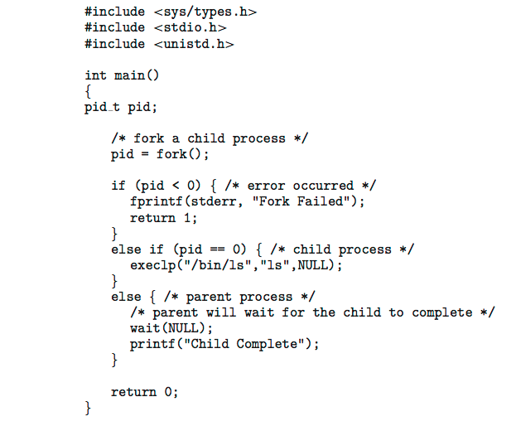
C语言创建进程

Slide 37
2.3.3 进程的终止
1．引起进程终止的事件
正常结束
异常结束
外界干预

Slide 38
2．进程的终止过程
如果系统中发生了上述要求终止进程的某事件，OS便调用进程终止原语，按下述过程去终止指定的进程。
(1) 根据被终止进程的标识符，从PCB集合中检索出该进程的PCB，从中读出该进程的状态。
(2) 若被终止进程正处于执行状态，应立即终止该进程的执行，并置调度标志为真，用于指示该进程被终止后应重新进行调度。

Slide 39
(3) 若该进程还有子孙进程，还应将其所有子孙进程予以终止，以防它们成为不可控的进程。
(4) 将被终止进程所拥有的全部资源，或者归还给其父进程，或者归还给系统。
(5) 将被终止进程(PCB)从所在队列(或链表)中移出，等待其他程序来搜集信息。

